Slide 1
Przyczyny i skutki nadwagi i otyłości

Slide 2
Nadwaga i otyłość - choroba żywieniowa naszych czasów
Nadwaga i otyłość wśród młodzieży stale wzrasta – określa się to mianem epidemii
W Polsce problemem nadwagi i otyłości dotyczy około 10% małych dzieci (1 – 3 lata), 30% dzieci w wieku wczesnoszkolnym i niemal 22% młodzieży do 15 roku życia
Otyłość dzieci i młodzieży jest poważnym problemem globalnym

Slide 3
Przyczyny nadwagi i otyłości
Światowa Organizacja Zdrowia (WHO) wymienia następujące uwarunkowania o podłożu żywieniowym nadwagi i otyłości:
Słodzone napoje
Żywność typu fast- food
Mała ilość warzyw i owoców w diecie
Mała aktywność fizyczna (siedzący tryb życia)

Slide 4
Zachowanie żywieniowe otyłych nastolatków w Polsce
Nieregularne spożywanie posiłków
Odpowiednia liczba posiłków i rozłożenie ich w ciągu dnia
Młodzież w okresie dojrzewania powinna jeść po 4 – 5 posiłków dziennie
Wydłużenie przerwy między posiłkami przy zachowaniu tej samej wartości energetycznej powoduje zwiększenie zwiększanie odkładania tkanki tłuszczowej

Slide 5
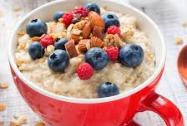
Niespożywanie śniadania
1/3 nastolatków nie je śniadań. Prowadzi to do podjadania przekąsek, oraz picia słodkich napojów w ciągu dnia, co w konsekwencji może prowadzić do otyłości.
Otyłe nastolatki dwukrotnie częściej niż ich nieotyli rówieśnicy wcale nie spożywają śniadań przed wyjściem do szkoły (częściej dotyczy to dziewcząt niż chłopców)

Slide 6
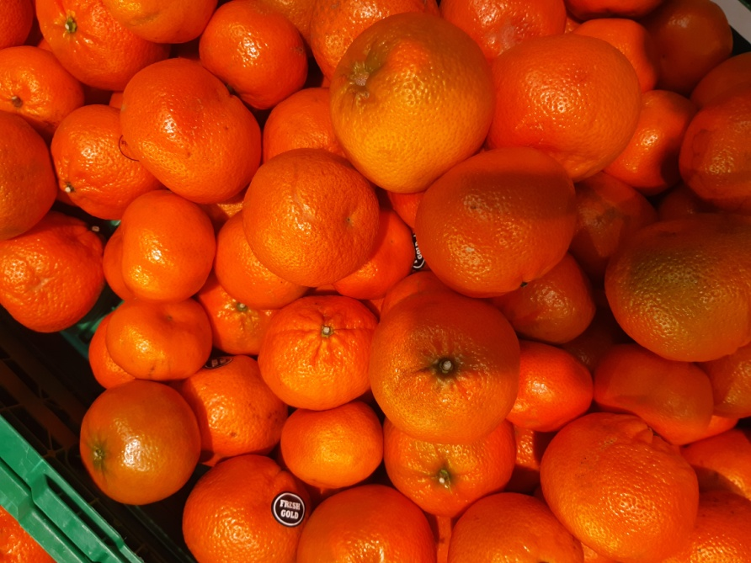
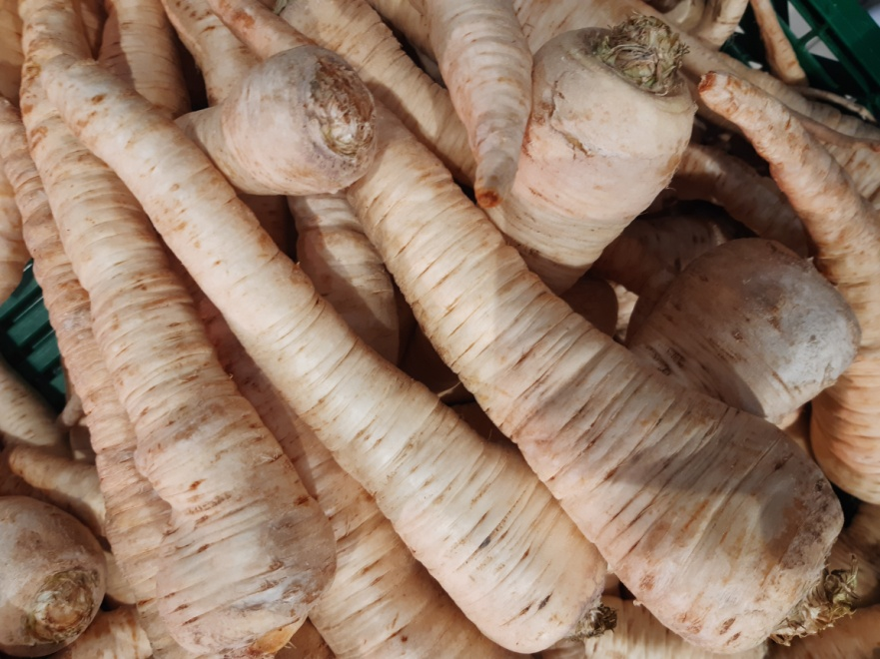
Mała ilość warzyw i owoców w diecie
Tylko 1/3 europejskich nastolatków je codziennie owoce i warzywa, które są źródłem błonnika, witamin i składników mineralnych

Slide 7
Mała aktywność fizyczna
Aktywność fizyczna spada z wiekiem
Młodzi ludzie spędzają 60% swojego dnia siedząc

Slide 8
WAŻNE
Minimalna dawka aktywności fizycznej wg rekomendacji HWO dla dzieci i młodzieży szkolnej to 60 min. Lub dłużej umiarkowanej lub intensywnej aktywności fizycznej codziennie z uwzględnieniem atrakcyjnych jej form, dostosowanych do wieku , w celu rozwoju zdolności motorycznych

Slide 9
Skutki nadwagi i otyłości
Choroby serca, układu krążenia
Nowotwory
Insulinooporność + hiperinsulinemia
Cukrzyca typu II
Zaburzenia hormonalne
Zmiany zwyrodnieniowe układu kostno stawowego-stawowego
Bezdech senny

Slide 10
TEST
WHO to skrót:
Światowa Organizacja Żywieniowa.
Światowa Organizacja Zdrowia.
Światowa Organizacja Otyłości.
Przyczyny nadwagi i otyłości to:
Siedzący tryb życia, regularne spożywanie posiłków, niejedzenie śniadania.
Duża aktywność fizyczna, jedzenie fast – foodów, nieregularne spożywanie posiłków.
Mała aktywność fizyczna, brak regularnych posiłków, pomijanie śniadania.
Ile posiłków powinien zjadać nastolatek:
2 – 3.
4 – 5.
Ile chce.
Warzywa i owoce są istotne w diecie młodego człowieka ze względu na:
Białka, witaminy i tłuszcze
Witaminy, składni mineralne i błonnik pokarmowy
Węglowodany, składniki mineralne i białko
7. Wymień choroby, które mogą być skutkiem nadwagi

